Slide 1
Лабораторная работа 14
Мажитов М. А. 8 июня 2023
Российский университет дружбы народов, Москва, Россия

Slide 2
Цель работы
Смоделировать “модель” обработки заказов.

Slide 3
Выполнение работы
1. В интернет-магазине заказы принимает один оператор. Интервалы поступления заказов распределены равномерно с интервалом 15 ± 4 мин. Время оформления заказа также распределено равномерно на интервале 10 ± 2 мин. Обработка поступивших заказов происходит в порядке очереди (FIFO). Требуется разработать модель обработки заказов в течение 8 часов.

Slide 4
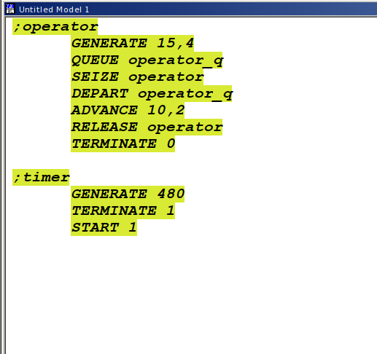
Выполнение работы
Figure 1: Модель оформления заказов в интернет-магазине

Slide 5
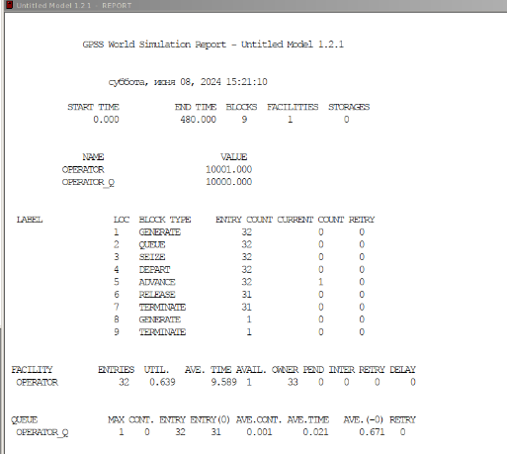
Выполнение работы
2. Сформулируем отчет по модели.
Figure 2: Отчёт по модели оформления заказов в интернет-магазине
5/22

Slide 6
Выполнение работы
3. Скорректируйте модель в соответствии с изменениями входных данных: интервалы поступления заказов распределены равномерно с интервалом 3.14 ± 1.7 мин; время оформления заказа также распределено равномерно на интервале 6.66 ± 1.7 мин.

Slide 7
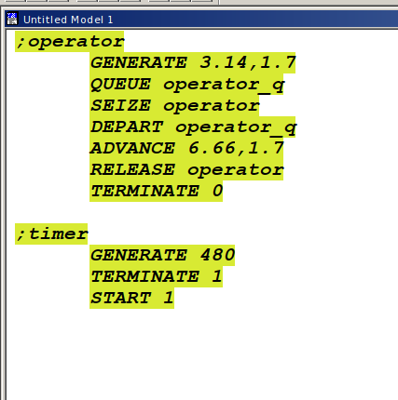
Выполнение работы
Figure 3: Модель оформления заказов в интернет-магазине

Slide 8
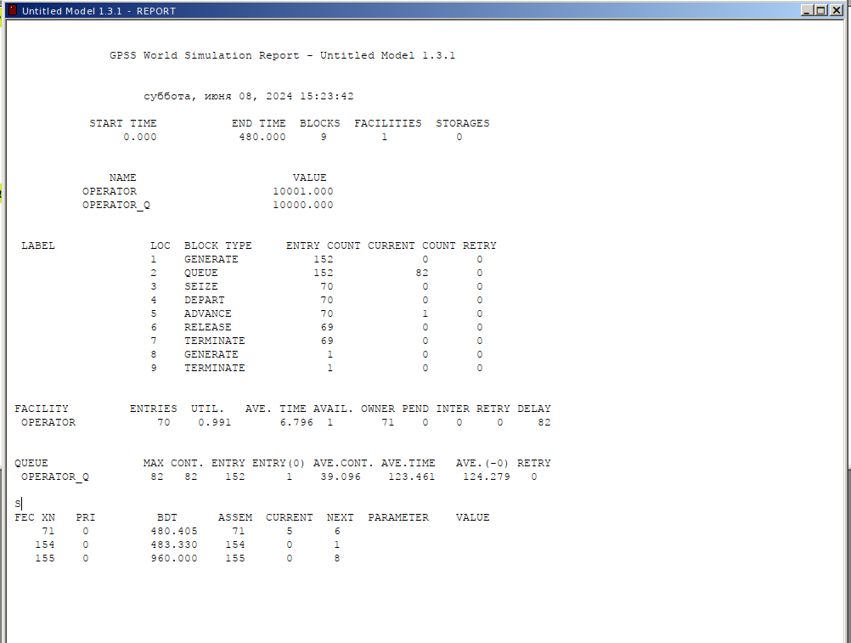
Выполнение работы
4. Сформулируем отчет. Наблюдаем то, что появилась очередь и 1 человек еще обрабатывается.
Figure 4: Отчёт по модели оформления заказов в интернет-магазине
8/22

Slide 9
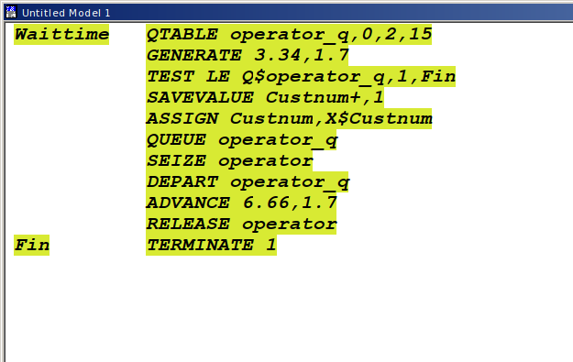
Выполнение работы
5. Построим гистограмму при помощи следующего кода
Figure 5: Код программы для построения гистограммы
9/22

Slide 10
Выполнение работы
6. И получим гистограмму вхождения заявок в очередь. И в отчете мы получим нашу таблицу, по которой строится гистограмма. 2 все еще в очереди, а 1 обрабатывается. Среднее время обслуживания заявок от 8 до 14, большинство заявок было обработано от 10 до 12.

Slide 11
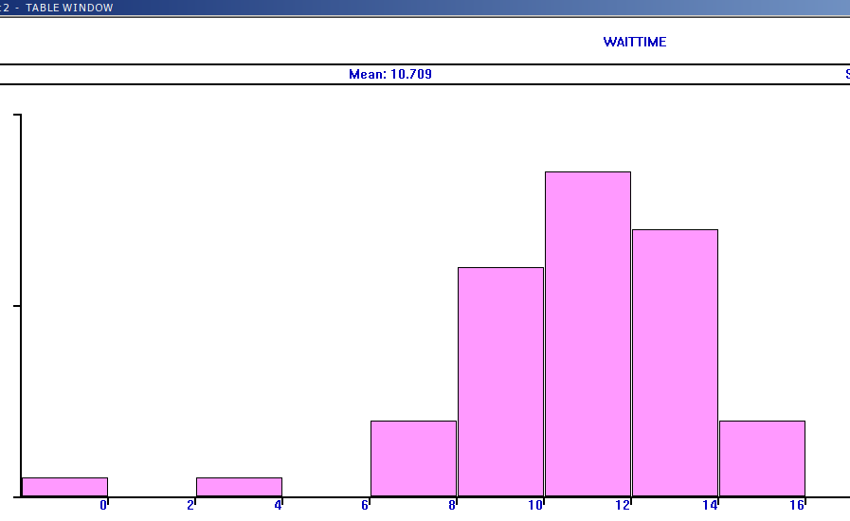
Выполнение работы
Figure 6: Гистограмма

Slide 12
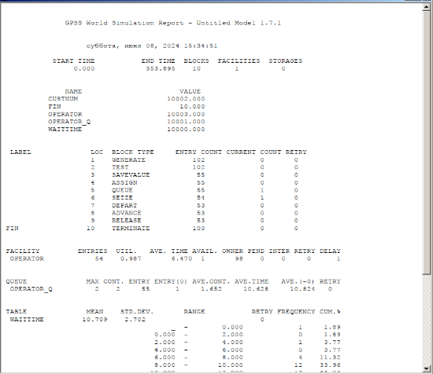
Выполнение работы
Figure 7: Отчет

Slide 13
Выполнение работы
7. Построим модель с обработкой двух типов заказов. Здесь у нас имеется основная услуга и еще дополнительный пакет услуг.

Slide 14
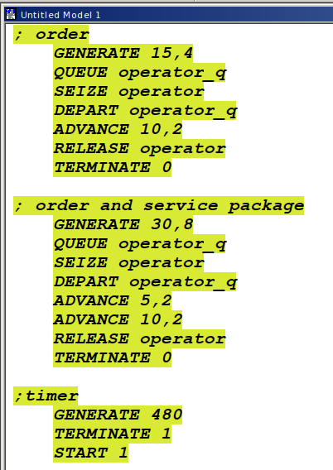
Выполнение работы
14/22
Figure 8: Модель обслуживания двух типов заказов от клиентов

Slide 15
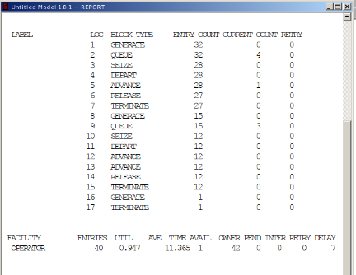
Выполнение работы
8. Сформулируем отчет. Наблюдаем то, что 32 обычных заказов и 15 из них с доп. пакетом. Для первого типа 4 в очереди, 1 в обработке. Для второго типа 3 еще в очереди.
Figure 9: Отчёт по модели оформления заказов двух типов

Slide 16
Выполнение работы
9. Скоректируем модель так, чтобы учитывалось условие, что число заказов с дополнительным пакетом услуг составляет 30% от общего числа заказов.

Slide 17
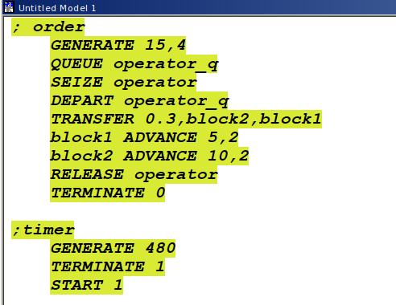
Выполнение работы
Figure 10: Модель обслуживания двух типов заказов от клиентов в интернет-магазине

Slide 18
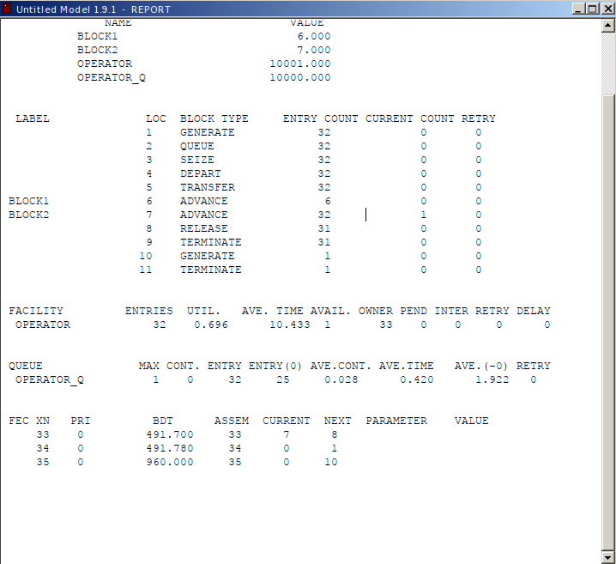
Выполнение работы
10. Сформируем отчет. Видим, что 32 заказа создано, из них 6 с доп обслуживанием.
Figure 11: Отчёт по модели оформления заказов двух типов

Slide 19
Выполнение работы
11. Перейдем к моделированию оформления заказов несколькими операторами. Код дан в самой лабораторной работе, потому перейдем к отчетам. По заданию нужно было добавить условие, что при наличии более двух заявок клиент отказывается от обслуживания. Делается это при помощи TEST.

Slide 20
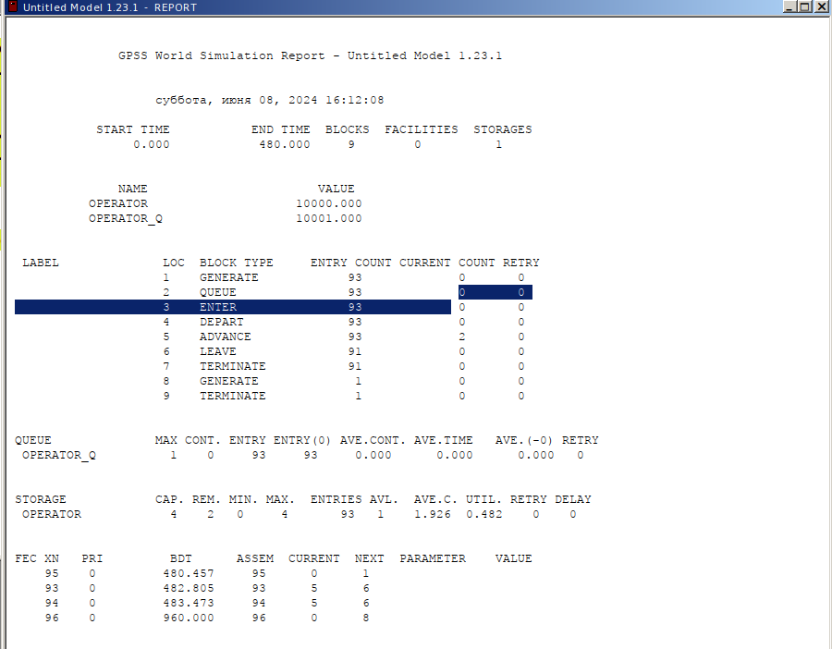
Выполнение работы
Figure 12: Отчёт по модели оформления заказов несколькими операторами без TEST

Slide 21
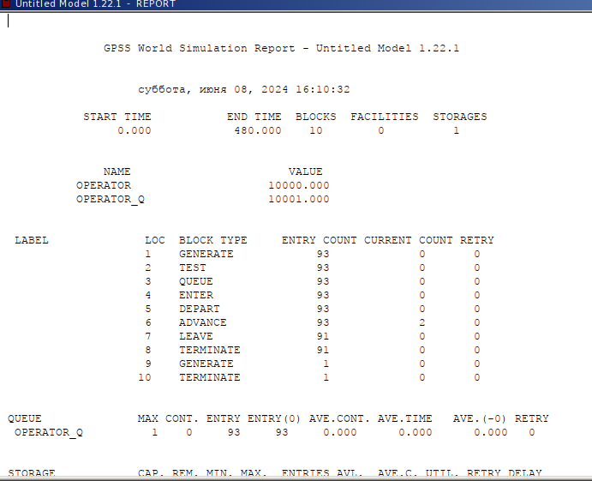
Выполнение работы
12. В отчетах нет никакой разницы, так как максимальное значение очереди без TEST такое же.
Figure 13: Отчёт по модели оформления заказов несколькими операторами с TEST

Slide 22
Выводы
Я смоделировал обработку заказов на GPSS.

